Slide 1

8000AG
软件部
赛弗莱电子贸易(上海)有限公司
版本: 1.01
Notes:
Version: 1.01
Date: 2008-08-19
填加一些测试题,重新修改了一些图片
Todo… 增加一些比较基础题

Slide 2
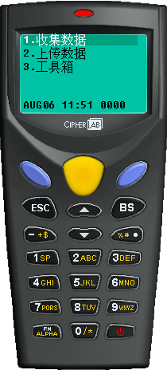
内容
简介
主菜单
窗体
菜单
索引
条码
设置
启动
Notes:
115/11/07

Slide 3
简介
应用程序生成器是专为手持数据终端机的用户所设计其目的是让用户在无须编任何程序代码的情况下,很容易在 PC 计算机上快速建立起自己的数据采集模板
用户只需在 PC计算机Window程序的屏幕上即可实际仿真程序的执行
一个新的应用程序可同时在屏幕上被设计并被下载至终端机,数据收集的工作也可立即开始
Notes:
115/11/07

Slide 4
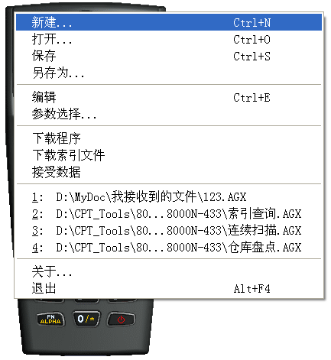
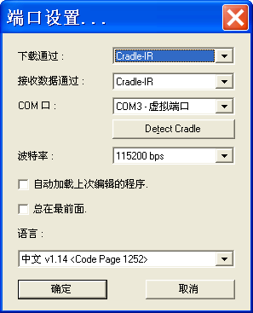
主菜单
按下鼠标右键或是在电源键上按下左键主菜单将会被弹出
Notes:
115/11/07

Slide 5
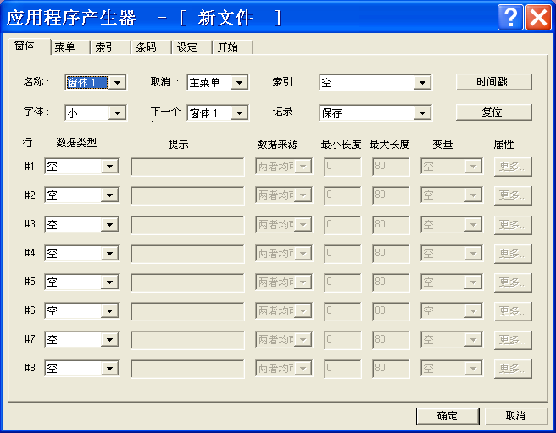

窗体
Notes:
115/11/07

Slide 6
窗体（概述）
含有输入提示的数据采集模板
数据将会自动地被保存
输入的数据类型,长度,来源都可以被定义
每一个窗体最多可以有 8个输入字段
  窗体使用大字体时最多有4个输入字段，
  每一个字段最大的数据长度是 80个英文字符
多达10个窗体
Notes:
115/11/07

Slide 7
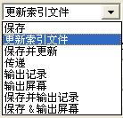
窗体（属性）
字体 支持两种字体
  16*8 4行
  8*6 8行
取消: 返回上一级画面
下一个: 输入完成后将显示的下一个画面
索引: 指定在窗体内所使用的索引文件(查询会用到)
时间戳: 是否保存日期和时间
记录: 指定如何处理所输入的数据(保存或更新索引文件)
Notes:
115/11/07

Slide 8
窗体（字段属性）
数据类型
提示
数据来源
最小长度
最大长度
索引 / 变量
属性
Notes:
115/11/07

Slide 9
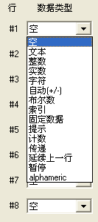
窗体（字段属性之数据类型）
空 没有被使用的数据，没有提示， 也没有输入字段
文本 任何的字符
整数 例如 123
实数 例如 4.56
字符 英文的 26个字母 (A到 Z)
自动(+/-) 数据的加减
布尔数 显示 0 或 1 ， ‘N’ 或‘Y’
索引 每当一个输入字段的数据与索引文件内
索引字段的索引数据相符合时 输入将
来自于被指定的索引文件, 不能被用户
所修改
Notes:
115/11/07

Slide 10
窗体（字段属性之数据类型）
固定数据 没有输入字段, 只有一串提示
信息被保存
提示 没有输入字段,只有提示信息,
信息不保存
计数器 显示记录的笔数
传递
延续上一行 与前一行一样使用相同的数据型态, 但是没有任何的提示,最大的数据长 度是由前一字段的数据长度减去前一 字段提示数据的长度所决定
按任意键继续
Alphameric 字符+数字
Notes:
115/11/07

Slide 11
窗体（字段属性）
提示 指定每一输入字段的一串提示
输入来源 扫描器,键盘 两者都可
最少长度
最大长度 当字段的长度大于最大长度时,如果下一字段的数据型态 是延续上一行,所键入的数据会依次移至下一字段
索引 指定索引文件所被参考的字段数据
变量 可设置变量,得到某个变量
Notes:
115/11/07

Slide 12
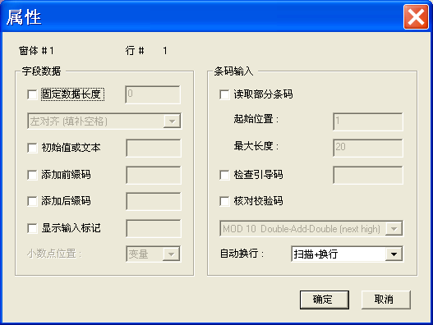
窗体（字段属性）
Notes:
115/11/07

Slide 13
窗体（字段属性）
固定长度
  数据长度将会被调整为一个固定值
初始值
  可以有默认值
加入前缀码
加入后缀码
检验前缀码
  当前缀码不吻合时,所输入的条形码会被拒绝
Notes:
115/11/07

Slide 14
窗体（样例1）
操作员 5位(输入不够5位则左补空格)
箱号 5位 (输入不够5位则左补空格)
输入完成转入序列号界面
序列号 10 位
        输入完成转入序列号界面
        按取消键重新输入操作号和箱号
操作员:
_____
箱号:
_____
序列号:
__________

Slide 15
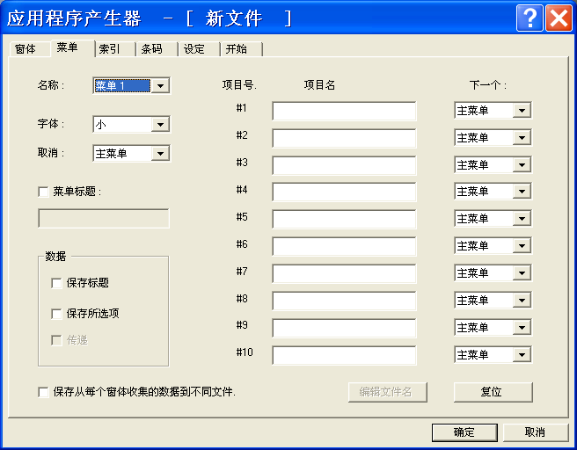
菜单(概述)
菜单是一个有许多选择项目的清单
用户最多可定义10个菜单
Notes:
115/11/07

Slide 16
菜单(属性)
名称 选择一个菜单(10个)
字体
取消 指定当用户敲击到此键时将会返回的画面
标题
数据
保存菜单名称 当菜单项目被使用 在数据中保存菜单标题
保存菜单项目 当菜单被使用 在数据中保存菜单项目
往下传递 不储存以上的数据 只是将数据往下一菜单或窗体传递
Notes:
115/11/07

Slide 17
菜单(属性)
保存从每个窗体收集的数据到不同文件
保存数据时可以将数据保存到不同的文件,上传数据时用户可以选择传
输那个窗体的数据
选项名称 指定菜单内每一选项的名称
下一个 指定在选择当前选项后将会被带出的下一项目(菜单或窗体)
Notes:
115/11/07

Slide 18
菜单(样例)
不同的菜单项指向同一个窗体
不同的菜单项的数据保存到不同的文件
条码:
____________
数量:_____
xx公司
1 收货
2 发货
3 盘点
条码:
____________
数量:_____
1 收货
条码:
____________
数量:_____
Notes:
115/11/07

Slide 19
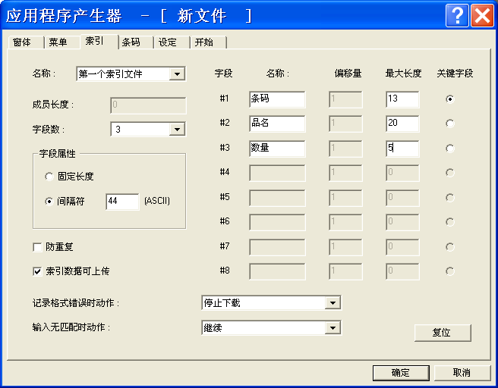

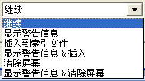
索引
Notes:
115/11/07

Slide 20
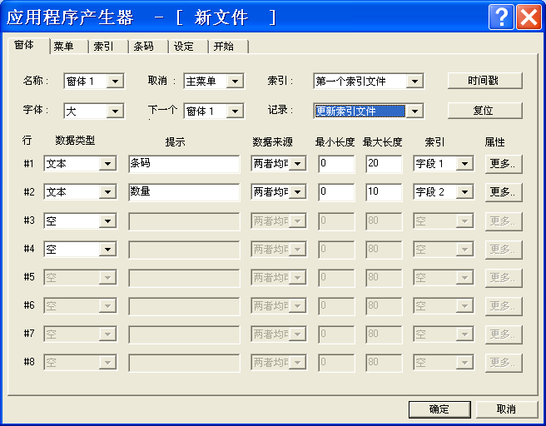
索引(对应窗体)

Slide 21
索引(概述)
索引文件是将所需索引或参考数据建立成索引数据文件
最多可以建立三个索引文件
一个索引文件包含下列的属性
Notes:
115/11/07

Slide 22
索引(属性)
成员长度 指定所建立的数据库文件最大的数据长度
字段数 指定所建立的数据库文件的字段数目
起始位置 指定每一字段的数据起始位置
长度 指定每一字段的数据长度
关键字段 选择索引字段来建立数据的索引文件 一旦所键入的数据与索引字段的数据相吻合时 输入字段的数据会查询索引栏内的数据 然后将所需索引的数据显示出来
只读一次 用于防重复
索引文件可上传
Notes:
115/11/07

Slide 23
索引(样例)
需求: 输入产品的条码，显示对应的品名和数量。如果该条码不存在,显示警告信息,如果存在,则对数量进行累加,累加默认值为1。
条码:12345678
品名:可口可乐
____________
数量:1____
Notes:
115/11/07

Slide 24
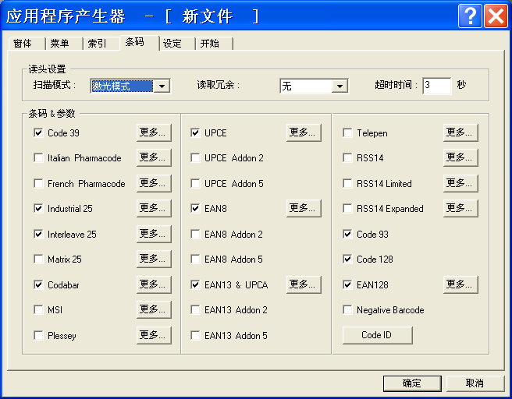
条码
Notes:
115/11/07

Slide 25
条码(概述)
支持绝大多数流行的条码。可以单独启用或禁用其中每一种。扫描器会自动区分并识别每一种启用的条码。
扫描模式:默认为laser,可以根据需要进行更改.
读取冗余
超时:这个参数是在设定当选择“自动关闭模式”或是“电源自动关闭模式”时最长的扫描时间,扫描时限设定的单位为“秒” 预设扫描时限为3秒 .
扫描器也可以设定可读反相条形码 正常来说 条形码印制都是有颜色的部份比空白的部份颜色深 但是反相条形码刚好相反 反相条形码印制成空白的部份颜色比有颜色的条形码深 .
Notes:
115/11/07

Slide 26
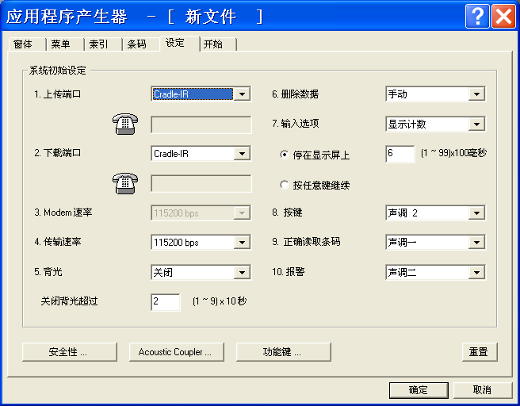
设置
Notes:
115/11/07

Slide 27
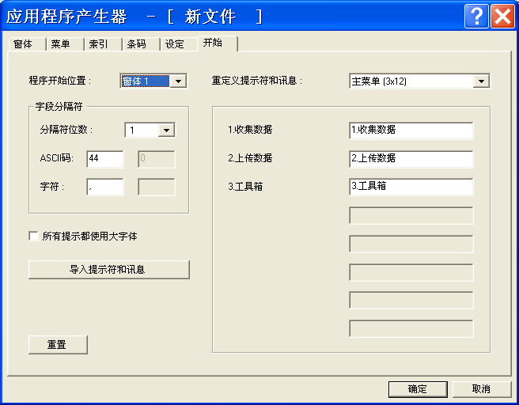
开始
Notes:
115/11/07

Slide 28
开始
程序起始位置 指定程序起动时从哪里开始执行
数据位分隔符 指定数据字段的分隔符 分隔符最多可以占两个字符
提示与消息重定义 重定义终端机的提示信息
Notes:
115/11/07

Slide 29
问题1
主菜单是否可以进行如下更改?
是否可以一开机即进入自定义菜单或窗体
1.收集数据
2.数据上传
3.工具箱
AUG08 20:08 0000
1.仓库管理
2.数据上传
3.工具箱
AUG08 20:08 0000
1.收货
2.发货
条码:________
____________
数量:______
Notes:
主菜单的显示可以更改
不可以, 设定的所有窗体和菜单都在收集数据选项下面.

Slide 30
问题2
自定义菜单界面能否如下显示, 为什么?
1进货
1进货 5出货
2盘点 6设定
3上传 7接收
4浏览 8删除
Notes:
答案: 不能
AG 中,一行只能放一个菜单项
如果要实现此界面,需要C/Basic编程

Slide 31
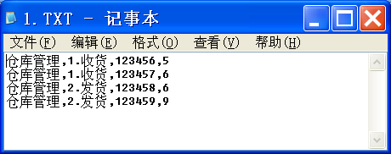
问题3
界面与保存文件格式如下, 如何设定?
1.收集数据
2.数据上传
3.工具箱
AUG08 20:08 0000
仓库管理
1.收货
2.发货
条码:________
____________
数量:_____
条码:________
____________
数量:_____

Slide 32
问题4
每次收完数据后,手持机上都会出现如下画面,可否自动删除数据?如何设定?
删除数据:
1.所用数据
2.最后一条
3.取消

Slide 33
问题5
索引文件有三个字段,分别为单号,料号和数量,
用户需要输入单号和料号后,显示并更新对应的数量,如何设定?
0806001,1111111111,100
0806001,2222222222,200
0806002,1111111111,300
0806002,2222222222,400
单号:0806002
料号:22222222
22
数量:400
Notes:
无法完成此功能

Slide 34
问题6
索引文件有三个字段,分别为料号,品名和数量,
用户进行盘点操作,需要输入料号后,显示相应品名并对数量进行自动累加,累加默认值为1,如何设定?
1111111111,条码枪,100
2222222222,8000采集器,200
3333333333,510终端机,300
4444444444,94智能终端,28
料号:22222222
22
8000采集器
数量:200 + 1

Slide 35
问题7
用户进行盘点操作,读取过的条码不需要再次读取(防重复),如何设定?
条码:________
____________
数量:_____

Slide 36
问题8
界面如下,保存的文件格式如下, 如何设定?
操作员编号:
0025
仓库管理
出库
入库
0025
料号:LH20050
301002
数量:5
0025,出库,LH20050301002,5,2008/08/08
0025,出库,LH20050301003,6,2008/08/08
0025,出库,LH20050301004,7,2008/08/08

Slide 37

结束

